Slide 1
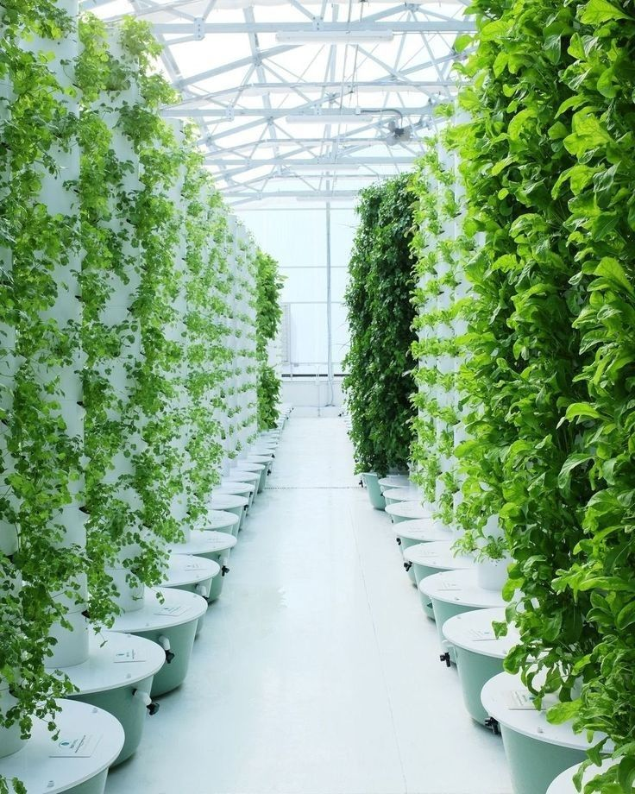

ИССЛЕДОВАНИЕ ТЕХНОЛОГИИ АЭРОПОНИКИ ДЛЯ ПОВЫШЕНИЯ ПРОДУКТИВНОСТИ СЕЛЬСКОГО ХОЗЯЙСТВА
Авторы:
Евдокимова П.О.
Зубенко А.А.
Лебедева Д.А.
Научный руководитель:
Каблуков О.В.

Slide 2
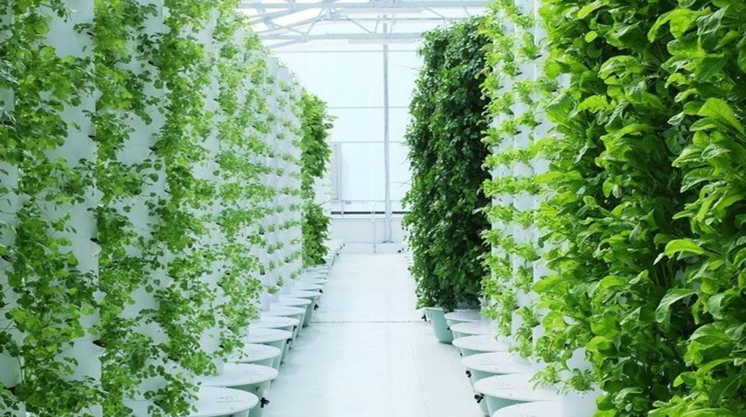
Цель исследования:
анализ факторов технологии аэропоники;
обзор преимуществ и недостатков;
оценка потенциала ее применения для повышения продуктивности сельскохозяйственного производства и обеспечения продовольственной безопасности в будущем.

Slide 3
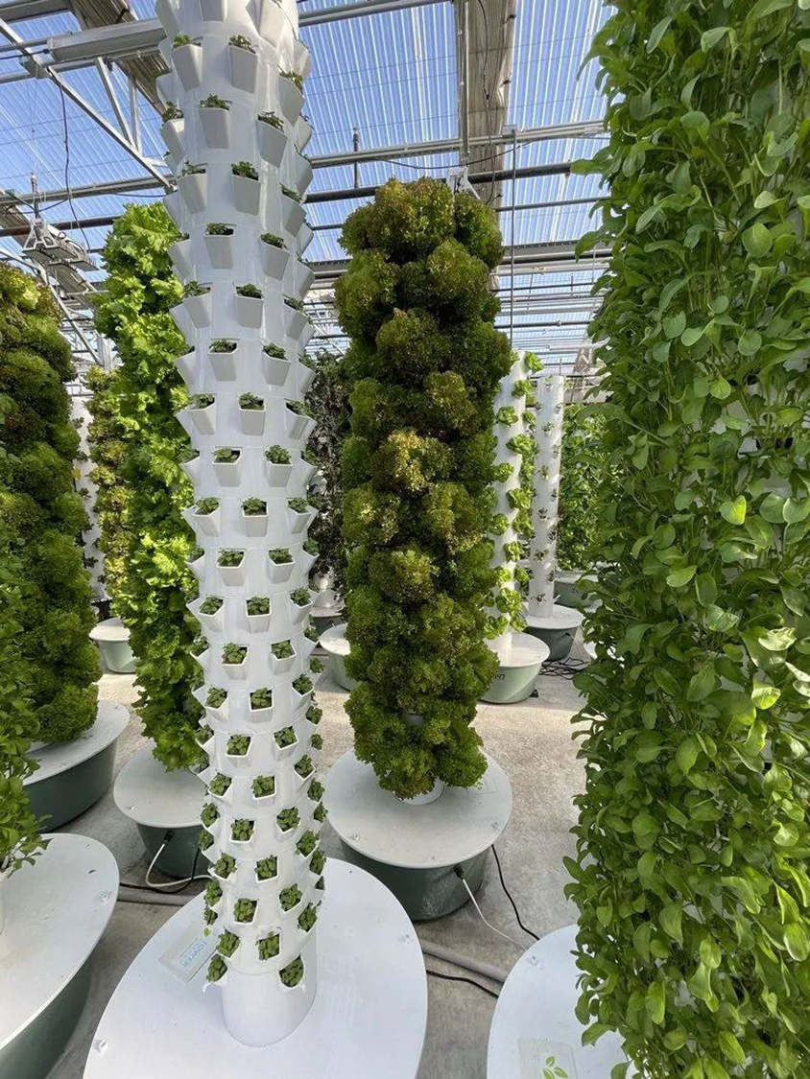
Аэропоника – метод выращивания растений без использования почвы, при котором корни растений периодически орошаются питательным раствором в воздушной среде.

Slide 4
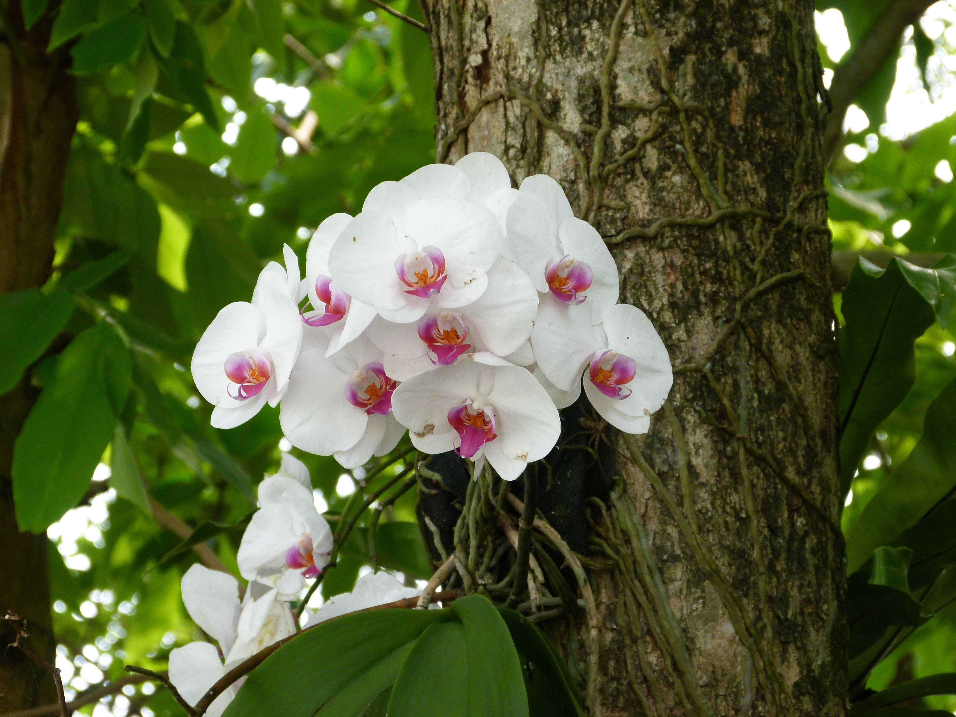
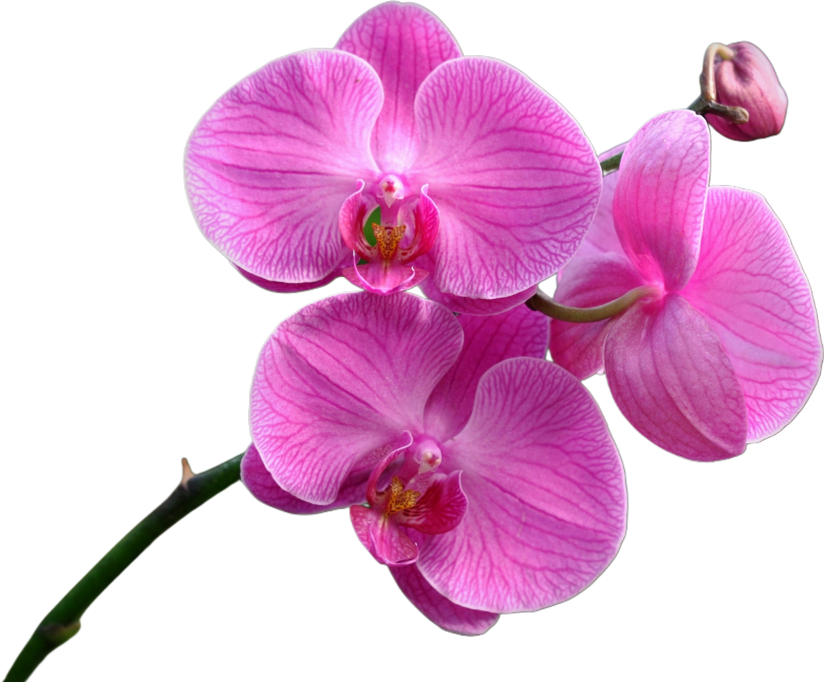
Прототип - условия произрастания растения орхидеи в тропических лесах Южной Америки.

Slide 5
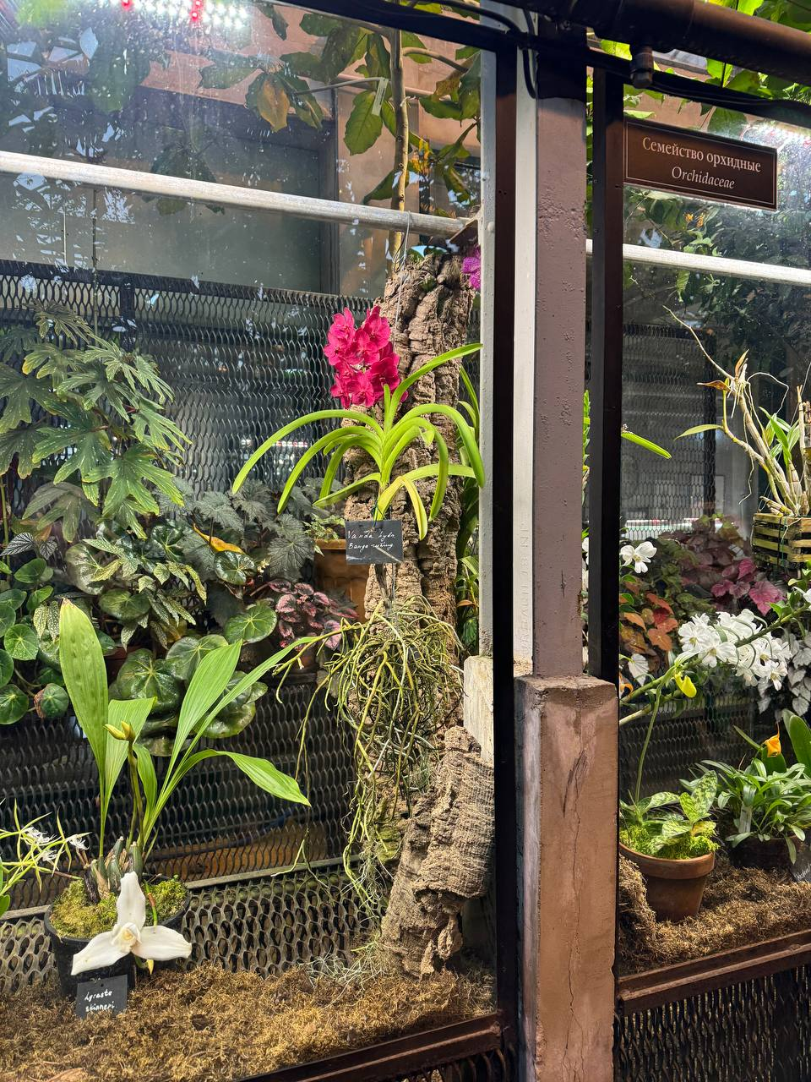
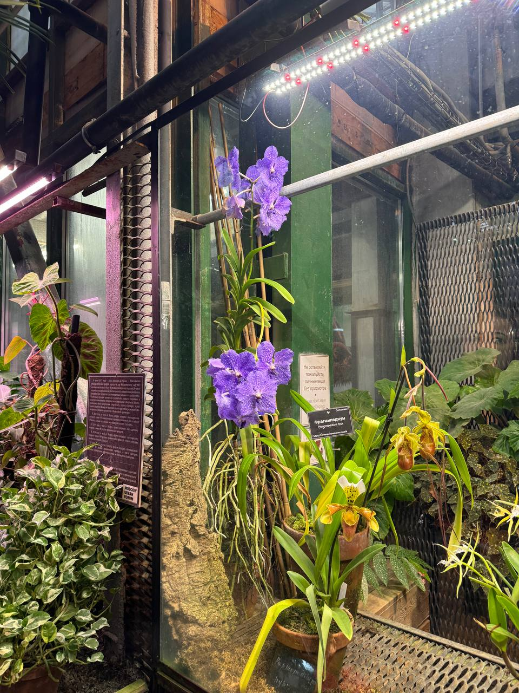
Орхидеи в Ботаническом саду МГУ «Аптекарский огород»

Slide 6
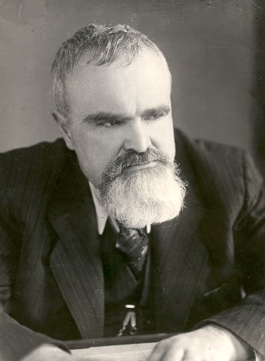
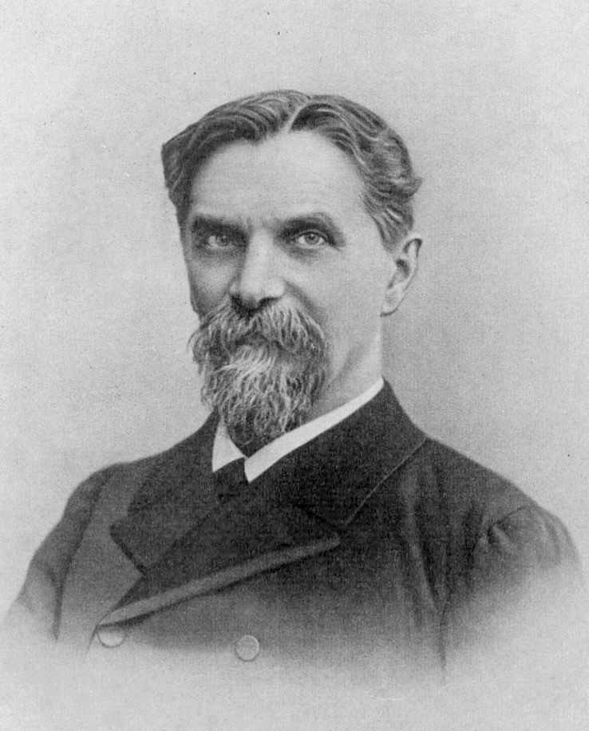
В.М. Арциховский
К.А. Тимирязев

Slide 7
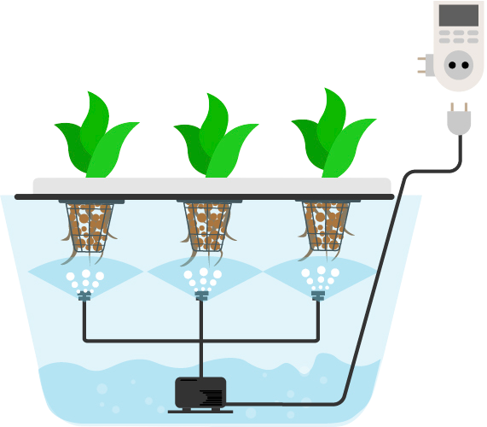
Технологическая система подачи питательного раствора
Трубопровод
Форсунки
Насос

Slide 8
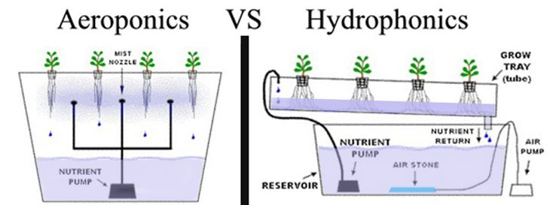
Принципиальное различие схем аэропоники и гидропоники

Slide 9
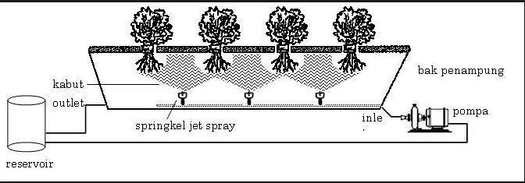
Основные конструктивные элементы системы аэропоники

Slide 10
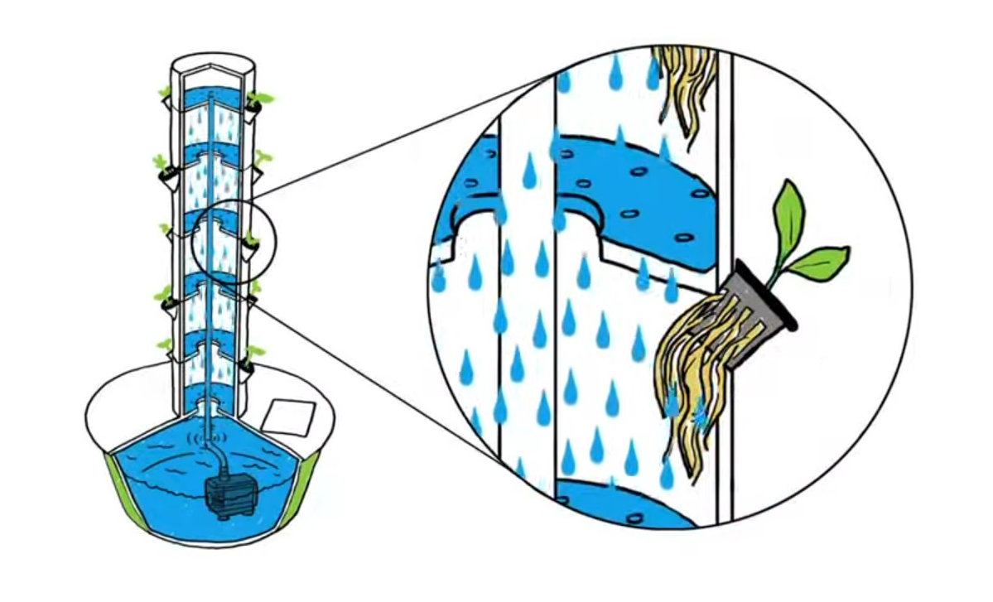
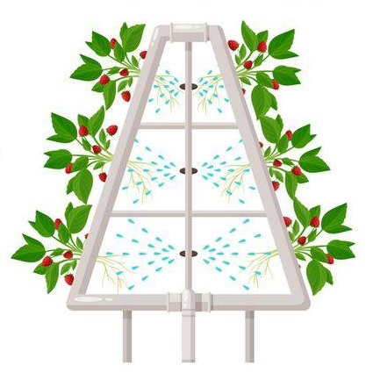
Вертикальная установка

Slide 11
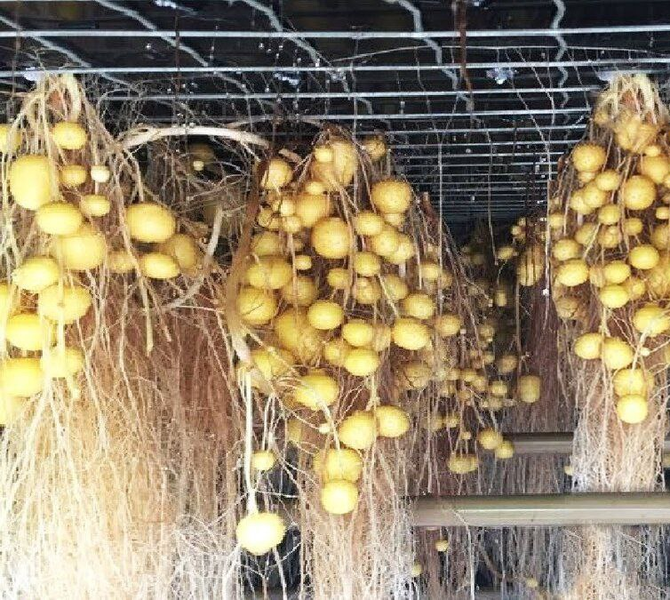
Преимущества реализации технологии аэропонных систем:
Экономия воды и удобрений.
Высокая урожайность и скорость роста выращиваемых культур.
Эффективное использование пространства в теплицах.
Минимизация использования пестицидов и гербицидов.
Контролируемые условия выращивания культур.

Slide 12
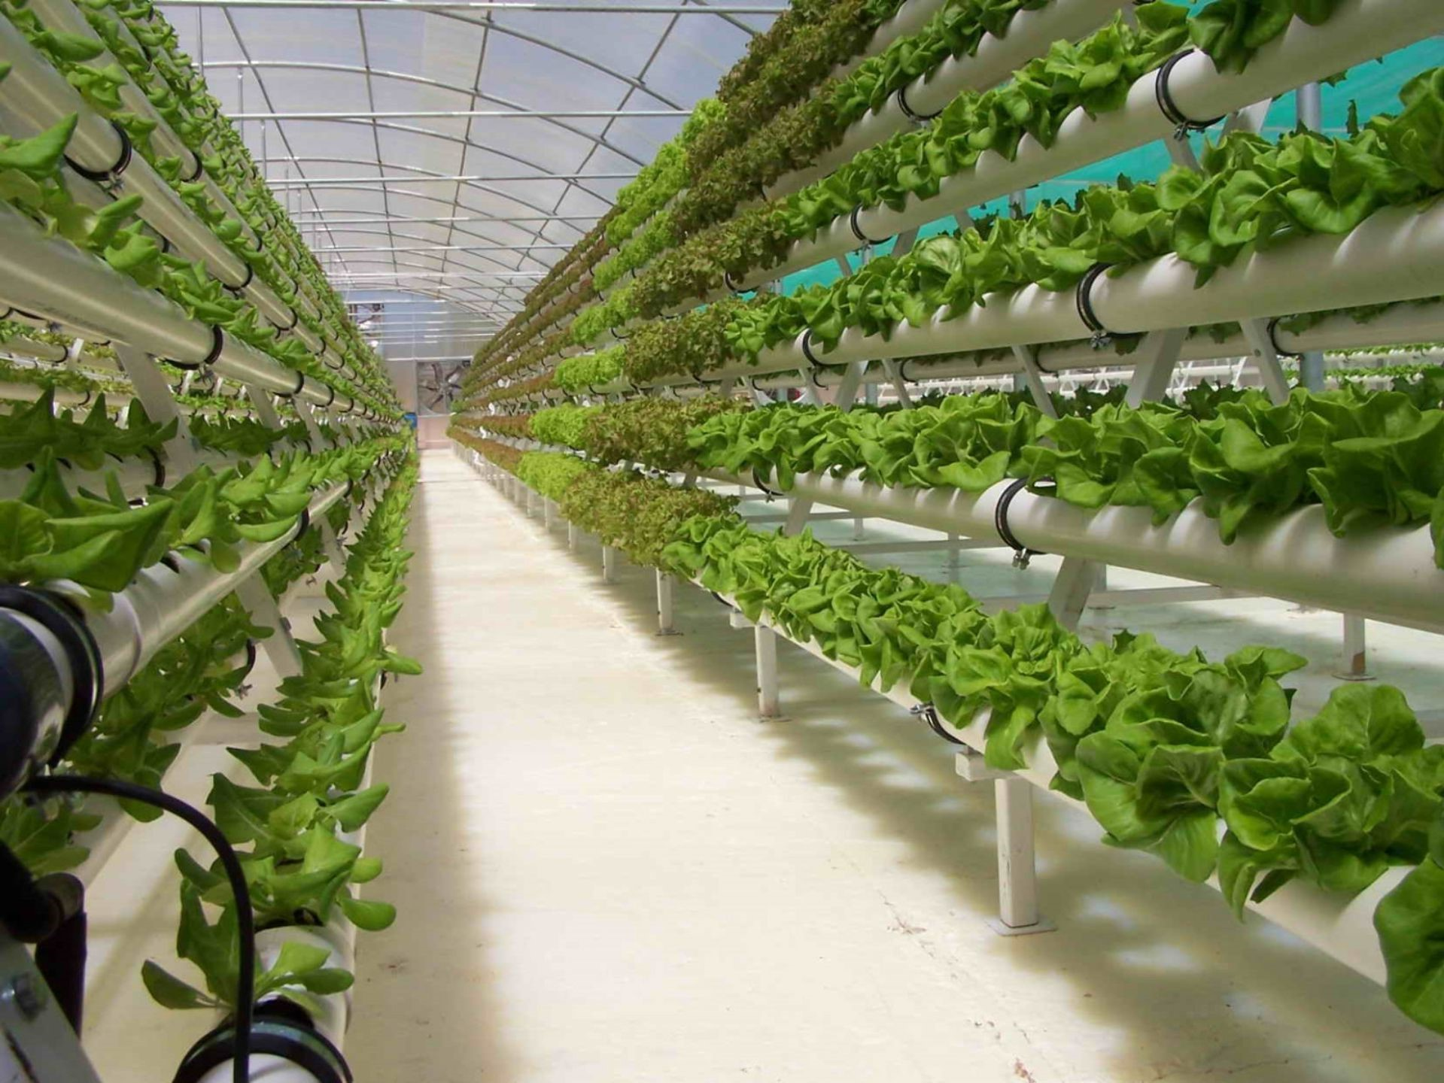
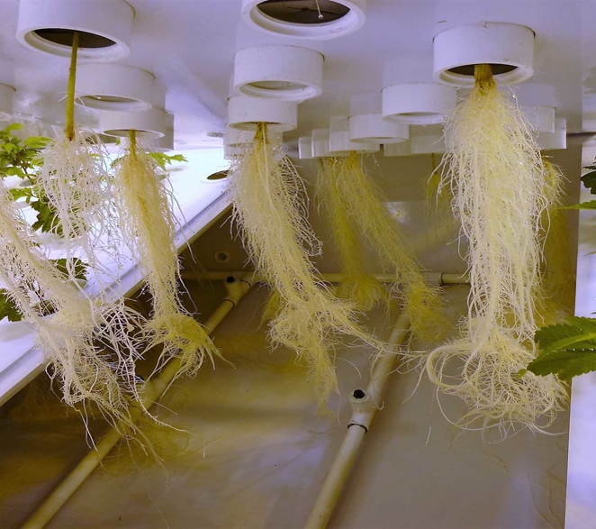
Вертикальная ферма

Slide 13
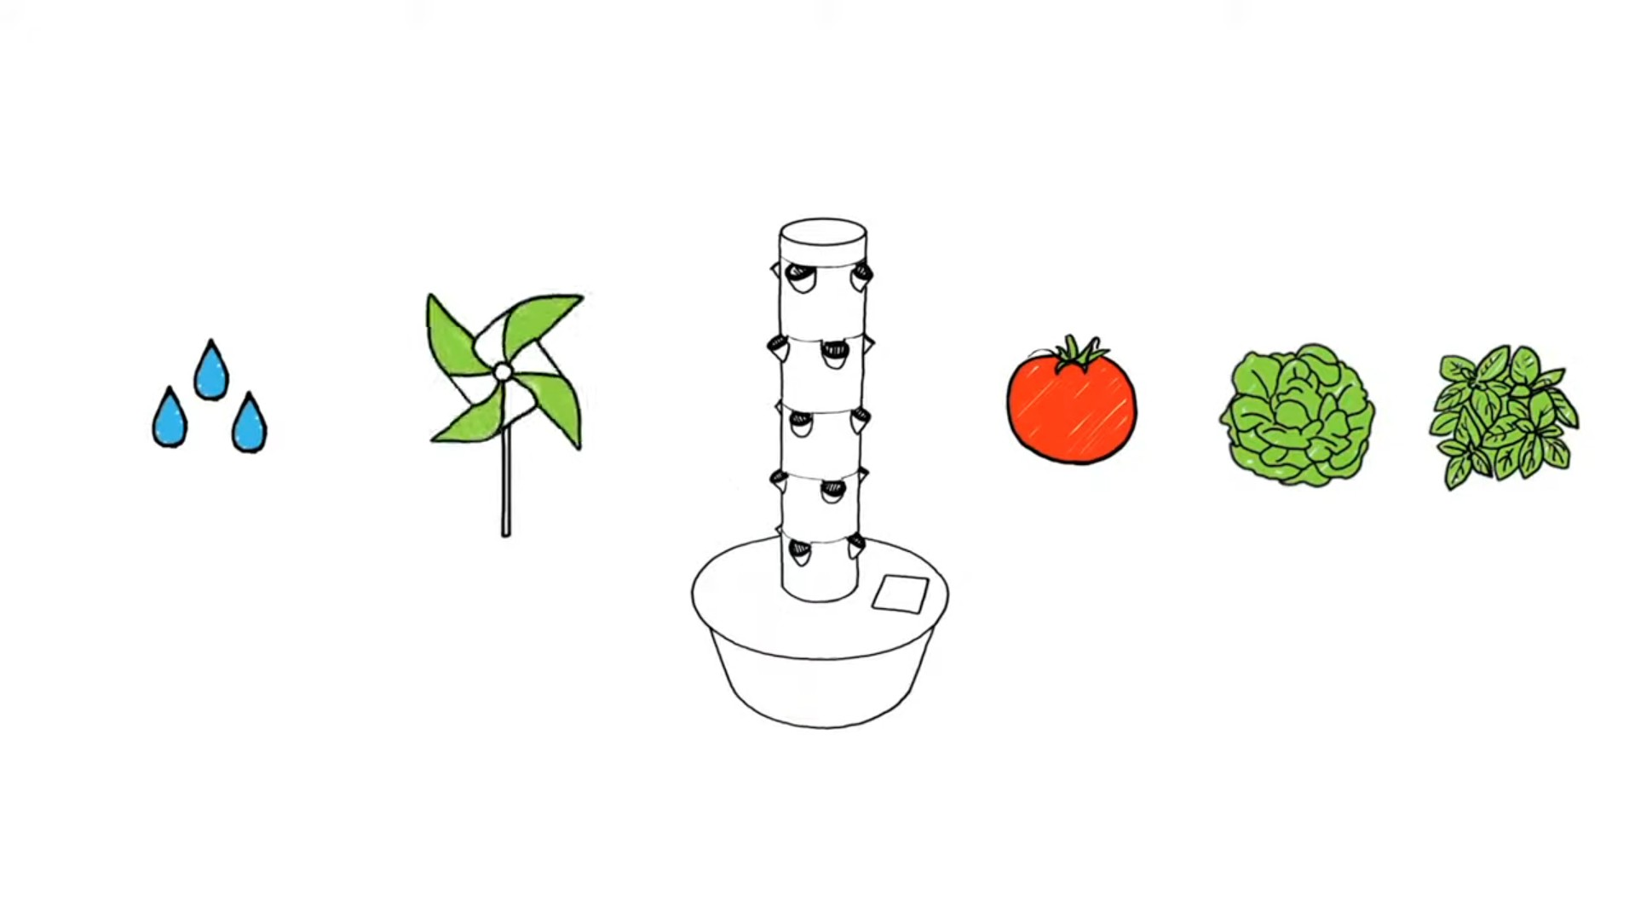
Основные перспективы технологии аэропоники:
Обеспечение продовольственной безопасности
Создание автономных фермерских систем
Снижение углеродного следа
Возможность выращивания растений с высокой добавленной стоимостью, прежде всего лекарственных растений
Возможность растениеводства в условиях, где традиционные методы невозможны

Slide 14
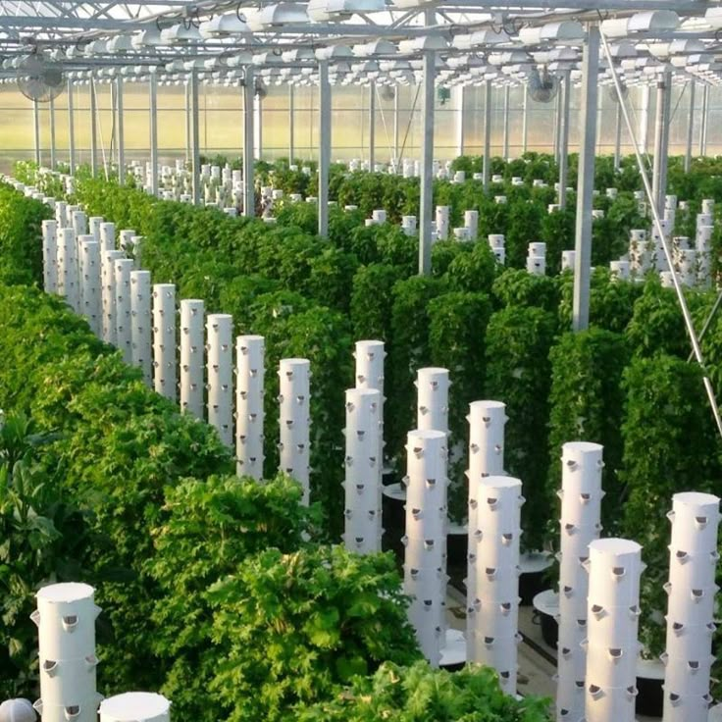
Спасибо за внимание!

